Slide 1
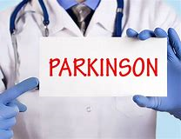
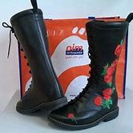
& Aangepaste schoenen

Slide 2
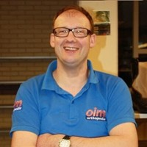
Wie ben ik
Ger Bakker
52 jaar
Getrouwd: 2 kinderen
Uit Nieuw-Amsterdam
Orthopedisch schoenmaker
Wat kom ik doen

Slide 3
Wat is Parkinson
Hersenaandoening:
  Te kort aan dopamine
  Oorzaken nog niet duidelijk
Bewegingsstoornissen: trillen, stijfheid en traagheid
Problemen met de balans
Verloop van de ziekte bij iedereen anders

Slide 4
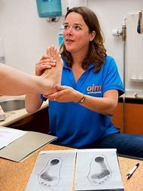
Behandeling
Medicijnen
Fysiotherapie
Logopedie
Orthopedisch schoenmaker
Orthopedisch instrumentenmaker

Slide 5
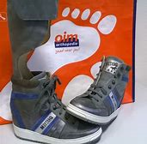
Waarom aangepaste schoenen ?
Moeilijker lopen
Onstabiel lopen
Evenwichtsstoring
Houdingsprobleem
Stijfheid van spieren en gewrichten

Slide 6
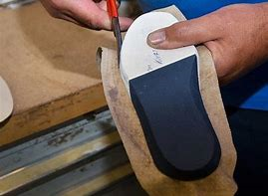
Mogelijke oplossingen
Vergoeding basisverzekering:
  Orthopedische voorziening aan confectieschoenen
  Semi-orthopedische schoenen
  Volledig orthopedische schoenen
Vergoeding uit aanvullende verzekering:
  Orthopedisch voetbed (steunzool)
Let op: de specialist beslist i.o.m. patiënt en (eventueel)schoenmaker wat er wordt voorgeschreven

Slide 7
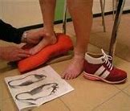
Maat nemen
Intake: klachten, oplossing en doel
Blauwdruk
Schuimdoos bodemprofiel
Gipsafdruk voet en onderbeenvorm
Orthopedische schoenen: controlepassing
(Eventueel uitzoeken kleur en model)

Slide 8
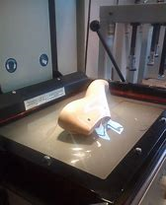
Eindproduct
Verschillende mogelijkheden:
  Orthopedisch voetbed (steunzool): frezen
  Aanpassing aan de schoen van de klant
  Semi-orthopedische schoenen: speciale leest als confectie
  Volledig orthopedische schoenen: een klant specifieke leest

Slide 9
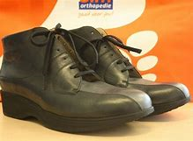
Mogelijke aanpassingen
Bredere hakken
Verhoging
Verstevigde schachten
Niet buigbare zolen
Afwikkeling

Slide 10

Wat kost het
Op orthopedische schoenen: eigen bijdrage
Alles uit de basisverzekering: eigen risico

Slide 11
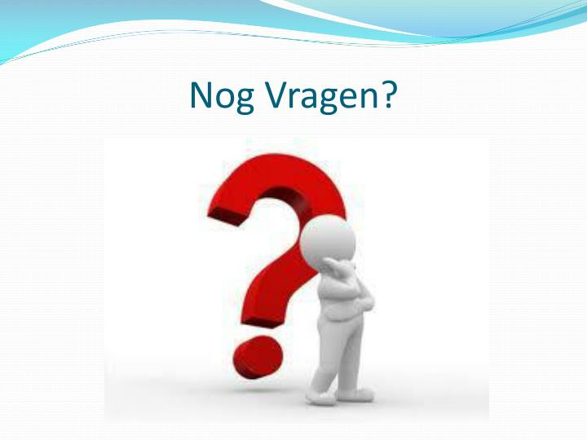
Einde

